Slide 1
ALGEBRA LINEAL
José Andrés Munguía Cortez

Slide 2
UNIDAD III ESPACIOS VECTORIALES
Temas:
Conjunto generador
Espacio generado por un conjunto de vectores
Base y dimensión
Resultado de aprendizaje:
Analiza las propiedades y estructuras de los espacios vectoriales, relacionándolas con su aplicación en la representación de soluciones matemáticas.

Slide 3

Conjunto generador
Se dice que los vectores $v_{1}, v_{2}, ……, v_{n}$ de un espacio vectorial $V$ generan a $V$ si todo vector en $V$ se puede escribir como una combinación lineal de los mismos. Es decir, para todo $v∈V$ existen escalares $a_{1}, a_{2}, ……, a_{n}$ tales que
$${v=a}_{1}v_{1}+a_{2}v_{2}+⋯+a_{n}v_{n}$$
Espacio generado por un conjunto de vectores
Sean $v_{1}, v_{2}, ……, v_{k}$ vectores de un espacio vectorial $V.$ El espacio generado por $\left\{v_{1}, v_{2}, ……, v_{k}\right\}$ es el conjunto de combinaciones lineales $v_{1}, v_{2}, ……, v_{k}.$ Es decir,
$$gen \left\{v_{1}, v_{2}, ……., v_{k}\right\}=\left\{v:v=a_{1}v_{1}+a_{2}v_{2}+……+a_{k}v_{k}\right\}$$
donde $a_{1}, a_{2}, ……, a_{k}$ son escalares arbitrarios.

Slide 4

Definición (Conjunto generador)
Un conjunto de vectores $\left\{v_{1}, v_{2}, ⋯, v_{k}\right\}$, de un espacio vectorial $E$, se llama un conjunto generador de $E$ si todo $v∈E$ se puede expresar como combinación lineal de los vectores $v_{1}, v_{2}, ⋯, v_{k}$.
Observe que cuando $\left\{v_{1}, v_{2}, ⋯, v_{k}\right\}$ genera a $E$, entonces
$$E=CL \left\{v_{1}, v_{2}, ⋯, v_{k}\right\}$$
Porque siempre se tiene que $CL \left\{v_{1}, v_{2}, ⋯, v_{k}\right\}⊆E$ y cuando ocurre que todo $v∈E$
Se puede expresar como combinación lineal de $v_{1}, v_{2}, ⋯, v_{k}$ entonces $E⊆CL \left\{v_{1}, v_{2}, ⋯, v_{k}\right\}$

Slide 5
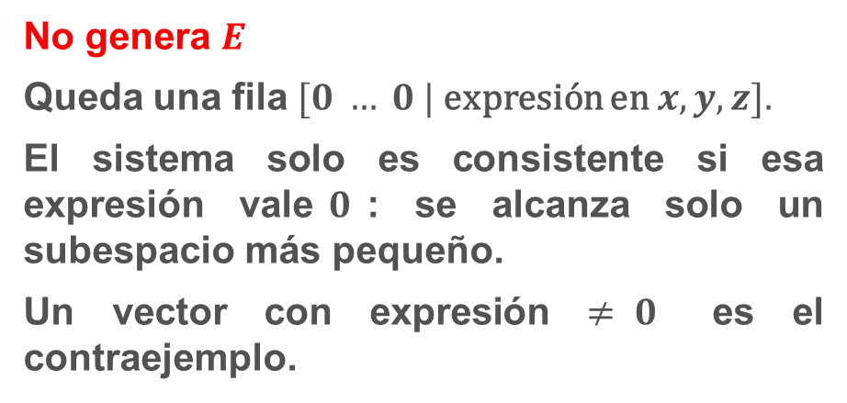
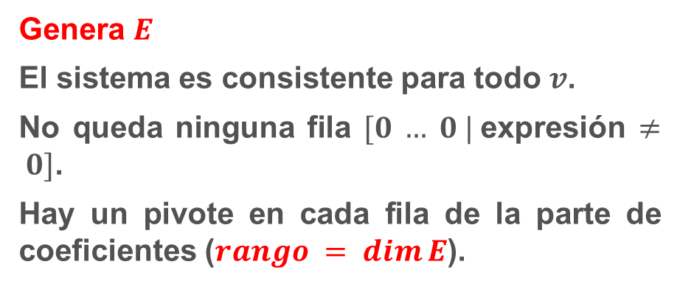
Conjunto generador: qué hay que probar y cómo se decide
Definición: $\{v₁, …, v_{k}\}$genera $E$ si todo $v ∈ E$se escribe como $v = a₁v₁ + … + a_{k}v_{k}$
Método: tomo $v$ genérico (con letras $x, y, z$), planteo $a₁v₁ + … +a_{k}v_{k}= v$ y reduzco por Gauss - Jordan la matriz $[v₁ …v_{k}| v].$
Genera $E$
El sistema es consistente para todo $v$.
No queda ninguna fila $[0 … 0 |$expresión $≠ 0]$.
Hay un pivote en cada fila de la parte de coeficientes ($rango = dim⁡E$).
No genera $E$
Queda una fila $[0 … 0 |$expresión en $x, y, z].$
El sistema solo es consistente si esa expresión vale$0$: se alcanza solo un subespacio más pequeño.
Un vector con expresión $≠ 0$ es el contraejemplo.

Slide 6











(1) Determine si el conjunto dado de vectores genera el espacio vectorial dado.
$v_{1}=\left(2, 10\right)$ $,$ $v_{2}=\left(10, 8\right)$
Solución
Hay que mostrar que para todo vector $\left(x, y\right)∈𝓡^{2}$,
existen escalares $a, b$ tales que
$$\left(x, y\right)$$
$$=$$
$a\left(2, 10\right)$ $+b\left(10, 8\right)$
$$\left(x, y\right)$$
$$=$$
$\left(2a, 10a\right)$ $+\left(10b, 8b\right)$
$$\left(x, y\right)$$
$$=$$
$$\left(2a+10b, 10a+8b\right)$$
Sistema: $2a + 10b =x, 10a + 8b =y$. Matriz aumentada $[v₁ v₂ | (x, y)]$y Gauss - Jordan.

Slide 7



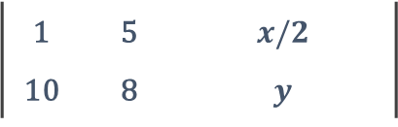
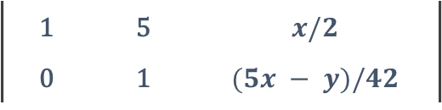



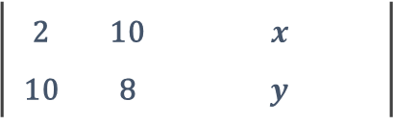
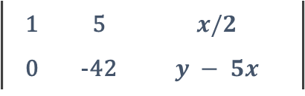

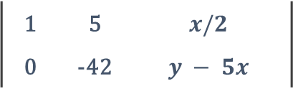
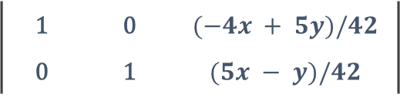
$$2a + 10b =x$$
Matriz aumentada $[v₁ v₂ | (x, y)]$
$$10a + 8b =y$$
2 | 10 | $$x$$
10 | 8 | $$y$$
$$½F₁$$
1 | 5 | $$x/2$$
10 | 8 | $$y$$
$$F₂−10F₁$$
1 | 5 | $$x/2$$
0 | -42 | $$y − 5x$$
1 | 5 | $$x/2$$
0 | -42 | $$y − 5x$$
$$−F₂/42$$
1 | 5 | $$x/2$$
0 | 1 | $$(5x − y)/42$$
$$F₁−5F₂$$
1 | 0 | $$(−4x + 5y)/42$$
0 | 1 | $$(5x − y)/42$$

Slide 8
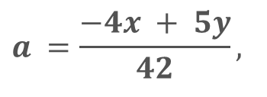
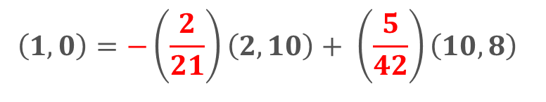
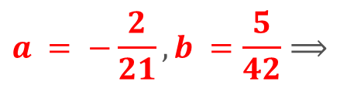


Conclusión y verificación
Solución:
$$a =\frac{−4x + 5y}{42},$$
$b = (5x − y)/42$,
definida para todo $(x, y).$
Verificación con (1, 0):
$$a = −\frac{2}{21}, b =\frac{5}{42}⟹$$
$$\left(1, 0\right)=−\left(\frac{2}{21}\right)\left(2,10\right)+ \left(\frac{5}{42}\right)\left(10,8\right)$$
$$(1, 0)= (−4/21 + 25/21, −20/21 + 20/21) ✓$$
Comprobación rápida: $det⁡= 2·8 − 10·10 = −84 ≠ 0$, así que los vectores son linealmente independientes y, en $R²$, dos de ellos generan.

Slide 9




Verificar si
$$\left(x, y\right)$$
$$=$$
$\left(−\frac{2}{21}x+\frac{5}{42}y\right)\left(2, 10\right)$ $+\left(\frac{5x−y}{42}\right)\left(10, 8\right)$
Conclusión:
$$ℝ^{2}=CL\left\{\left(2,10\right), \left(10,8\right)\right\}$$
El conjunto $\left\{v_{1}, v_{2}\right\}$ es un conjunto generador de $ℝ^{2}$.

Slide 10








(2) Considere los vectores de $𝓡^{3}$,
$v_{1}=\left(1, 1, −1\right)$ $,$ $v_{2}=\left(0, 1, −2\right)$ , $v_{3}=\left(−1, 0, −1\right)$
Muestre que el conjunto $\left\{v_{1}, v_{2}, v_{3}\right\}$ no genera a $𝓡^{3}$.
Solución
Hay que mostrar que para todo vector $v=\left(x,y,z\right)∈𝓡^{3}$,
existen escalares $a, b, c$ tales que
$$\left(x, y,z\right)$$
$$=$$
$a \left(1, 1, −1\right)$ $+b \left(0, 1, −2\right)+c \left(−1, 0, −1\right)$
$$\left(x, y,z\right)$$
$$=$$
$\left(a, a, −a\right)$ $+\left(0, b, −2b\right)+\left(−c, 0, −c\right)$
$$\left(x, y,z\right)$$
$$=$$
$$\left(a−c, a+b, −a−2b−c\right)$$
Sistema: $a − c = x, a + b = y, −a − 2b − c = z.$ Matriz aumentada $[v₁ v₂ v₃ | (x, y, z)].$

Slide 11
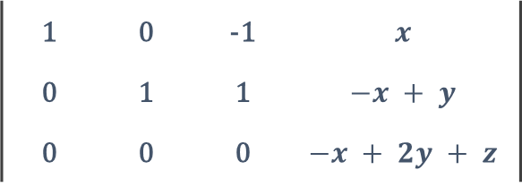

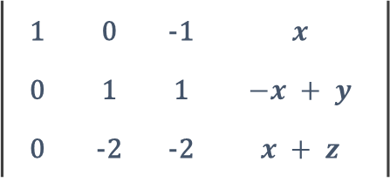

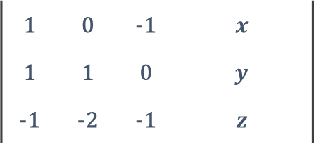


$$a − c = x$$
$$a + b = y$$
Matriz aumentada $[v₁ v₂ v₃ | (x, y, z)].$
$$−a − 2b − c = z$$
F₂−F₁
F₃+F₁
F₃+2F₂
1 | 0 | -1 | $$x$$
1 | 1 | 0 | $$y$$
-1 | -2 | -1 | $$z$$
1 | 0 | -1 | $$x$$
0 | 1 | 1 | $$−x + y$$
0 | -2 | -2 | $$x + z$$
1 | 0 | -1 | $$x$$
0 | 1 | 1 | $$−x + y$$
0 | 0 | 0 | $$−x + 2y + z$$
Solo hay dos pivotes (columnas de a y b).
La columna de c no tiene pivote y la fila 3 queda $[0 0 0 | −x + 2y + z]$: el sistema solo tiene solución si $−x + 2y + z = 0$.

Slide 12

¿Por qué no es un conjunto generador?
Contraejemplo:
$(1, 0, 0): −1 + 0 + 0 = −1 ≠ 0$, la fila 3 dice $0 = −1$, imposible.
Luego $(1,0,0) ∉ CL\{v₁, v₂, v₃\}$.
Qué subespacio sí generan: los vectores con $−x + 2y + z = 0$, un plano por el origen. Los tres vectores lo cumplen: $v₁: −1+2−1 = 0$, $v₂: 0+2−2 = 0$, $v₃: 1+0−1 = 0$.
Razón: $v₃ = −v₁ + v₂$ (la columna 3 reducida es $−$(col 1) $+$ (col 2)); el rango es $2 < 3$.
Conclusión: $CL\{v₁, v₂, v₃ ≠ ℝ³\}$. El conjunto $\{v₁, v₂, v₃\}$ no es un conjunto generador de $ℝ³$.

Slide 13
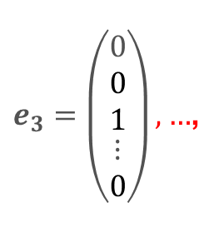
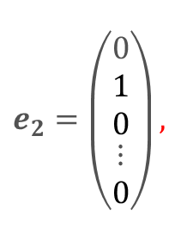
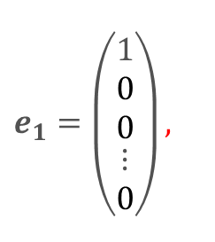

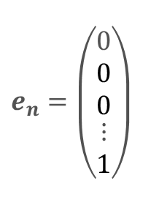
Base de un espacio vectorial
Un conjunto finito de vectores $\left\{v_{1}, v_{2}, ……, v_{n}\right\}$ es una base para un espacio vectorial $V$ sí
(1) $\left\{v_{1}, v_{2}, ……, v_{n}\right\}$ es linealmente independiente.
(2) $\left\{v_{1}, v_{2}, ……, v_{n}\right\}$ genera a $V$.
Base canónica de un espacio vectorial
La base canónica en $ℝ^{n}$ consiste en $n$ vectores
$$e_{1}=\left(\begin{matrix}\begin{aligned}1 \\ 0 \\ 0\end{aligned} \\ \begin{aligned}⋮ \\ 0\end{aligned}\end{matrix}\right),$$
$$e_{2}=\left(\begin{matrix}\begin{aligned}0 \\ 1 \\ 0\end{aligned} \\ \begin{aligned}⋮ \\ 0\end{aligned}\end{matrix}\right),$$
$e_{3}=\left(\begin{matrix}\begin{aligned}0 \\ 0 \\ 1\end{aligned} \\ \begin{aligned}⋮ \\ 0\end{aligned}\end{matrix}\right),…$,
$$e_{n}=\left(\begin{matrix}\begin{aligned}0 \\ 0 \\ 0\end{aligned} \\ \begin{aligned}⋮ \\ 1\end{aligned}\end{matrix}\right)$$

Slide 14

Teorema
Si $\left\{v_{1}, v_{2}, ……, v_{n}\right\}$ es una base para $V$ y si $v∈V,$ entonces existe un conjunto único de escalares $c_{1}, c_{2}, ……, c_{n}$ tales que
$$v=c_{1}v_{1}+c_{2}v_{2}+⋯c_{n}v_{n}$$
Teorema
Si $\left\{u_{1}, u_{2}, ……, u_{m}\right\}$ y $\left\{v_{1}, v_{2}, ……, v_{n}\right\}$ son bases en un espacio vectorial $V$, entonces $m=n,$ es decir, cualesquiera dos bases en un espacio vectorial $V$ tienen el mismo número de vectores.

Slide 15


Dimensión
Si el espacio vectorial $V$ tiene una base con un número finito de elementos, entonces la dimensión de $V$ es el número de vectores en todas las bases y $V$ se denomina espacio vectorial de dimensión finita.
De otra manera, $V$ se denomina espacio vectorial de dimensión infinita. Si $V=\left\{0\right\}$, entonces se dice que $V$ tiene dimensión cero.
Notación
La dimensión $V$ se denota por $dim V$.

Slide 16
Teorema
Suponga que $dim V=n.$ Si $u_{1}, u_{2}, ……, u_{m},$ es un conjunto de $m$ vectores linealmente independientes en $V$, entonces $m≤n$.
Teorema
Sea $H$ un subespacio de un espacio vectorial de dimensión finita $V$. Entonces $H$ tiene dimensión finita y $dim H≤dim V$

Slide 17

Base y dimensión: método para subespacios definidos por ecuaciones
Base = conjunto linealmente independiente que genera el espacio.
Dimensión = número de vectores de una base.
1. Escribir el sistema homogéneo y reducirlo por Gauss-Jordan.
2. Las columnas sin pivote son las variables libres (parámetros).
3. Escribir la solución como combinación lineal con los parámetros: esos vectores generan.
4. Independencia: $a_{1}v_{1}+a_{2}v_{2}+⋯+a_{n}v_{n}=0$ por Gauss-Jordan; si solo hay solución trivial, son independientes.
5. dim = nº de variables libres = $n$ $−$ rango.

Slide 18
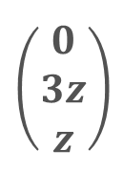


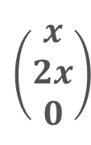
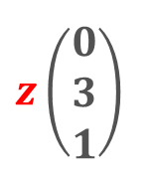
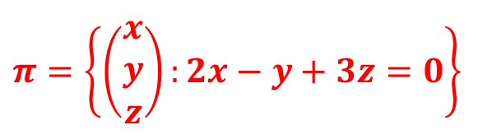

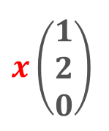
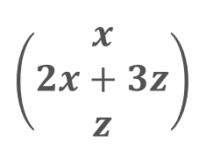
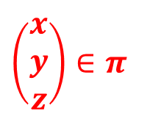

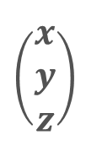

Ejemplo 1
Encuentre una base para el conjunto de vectores que se encuentra en el plano
$$π=\left\{\left(\begin{matrix}x \\ y \\ z\end{matrix}\right):2x−y+3z=0\right\}$$
Solución
$π$ es un espacio vectorial. Para encontrar una base, primero se escoge a $x$ y $z$ arbitrar ariamente (libres) y si
$$\left(\begin{matrix}x \\ y \\ z\end{matrix}\right)∈π$$
Entonces, $y=2x+3z.$ Así los vectores en $π$ tienen la forma
$$\left(\begin{matrix}x \\ y \\ z\end{matrix}\right)$$
$$\left(\begin{matrix}x \\ 2x+3z \\ z\end{matrix}\right)$$
$$=$$
$$=$$
$$\left(\begin{matrix}x \\ 2x \\ 0\end{matrix}\right)$$
$$+$$
$$\left(\begin{matrix}0 \\ 3z \\ z\end{matrix}\right)$$
$$=$$
$$x\left(\begin{matrix}1 \\ 2 \\ 0\end{matrix}\right)$$
$$+$$
$$z\left(\begin{matrix}0 \\ 3 \\ 1\end{matrix}\right)$$

Slide 19
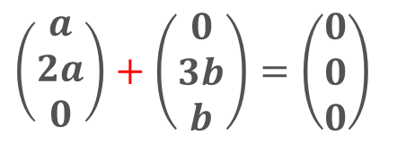
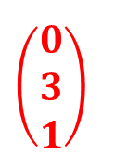
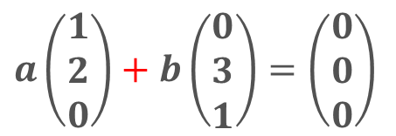

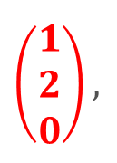

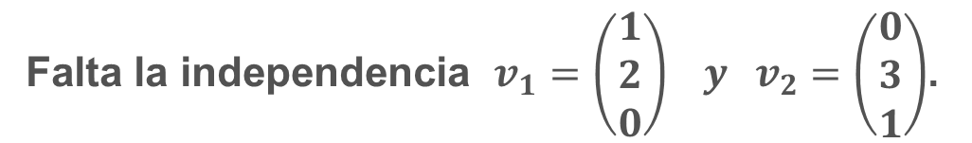


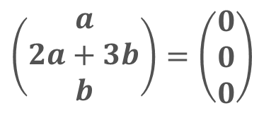

$$\left(\begin{matrix}1 \\ 2 \\ 0\end{matrix}\right),$$
$$\left(\begin{matrix}0 \\ 3 \\ 1\end{matrix}\right)$$
Lo cual muestra que
generan a $π$
Falta la independencia $v_{1}=\left(\begin{matrix}1 \\ 2 \\ 0\end{matrix}\right) y { v}_{2}=\left(\begin{matrix}0 \\ 3 \\ 1\end{matrix}\right)$.
$$av_{1}+bv_{2}=0$$
$$a\left(\begin{matrix}1 \\ 2 \\ 0\end{matrix}\right)+b\left(\begin{matrix}0 \\ 3 \\ 1\end{matrix}\right)=\left(\begin{matrix}0 \\ 0 \\ 0\end{matrix}\right)$$
$$\left(\begin{matrix}a \\ 2a \\ 0\end{matrix}\right)+\left(\begin{matrix}0 \\ 3b \\ b\end{matrix}\right)=\left(\begin{matrix}0 \\ 0 \\ 0\end{matrix}\right)$$
$$\left(\begin{matrix}a \\ 2a+3b \\ b\end{matrix}\right)=\left(\begin{matrix}0 \\ 0 \\ 0\end{matrix}\right)$$
De aquí
$$a =0$$
$$2a+3b=0$$
$$b=0$$

Slide 20







$$a =0$$
$$2a+3b=0$$
Matriz aumentada $[v₁ v₂ | (0, 0,0)]$
$$b=0$$
1 | 0 | 0
2 | 3 | 0
0 | 1 | 0
$F₂−2F$₁
1 | 0 | 0
0 | 3 | 0
0 | 1 | 0
1 | 0 | 0
0 | 1 | 0
0 | 1 | 0
1 | 0 | 0
0 | 1 | 0
0 | 0 | 0
$$⅓F₂$$
$$F₃−F₂$$
Pivotes en $a$ y $b$: solo $a = b = 0,$ los vectores son linealmente independientes. Por tanto constituyen una base para dicho espacio $π$. Base: $\{(1,2,0), (0,3,1)\},$dim $π$ = 2.

Slide 21
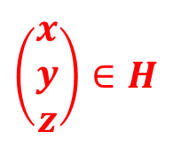
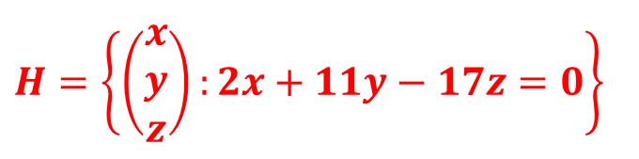


Ejemplo 2
Encuentre una base para el conjunto de vectores que se encuentra en el plano
$$H=\left\{\left(\begin{matrix}x \\ y \\ z\end{matrix}\right):2x+11y−17z=0\right\}$$
Solución
$H$ es un espacio vectorial. Para encontrar una base, primero se escoge a $x$ y $z$ arbitrar ariamente (libres) y si
$$\left(\begin{matrix}x \\ y \\ z\end{matrix}\right)∈H$$
Entonces, $y=−\frac{2}{11}x+\frac{17}{11}z$
Así los vectores en $H$ tienen la forma

Slide 22

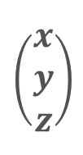





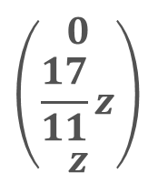
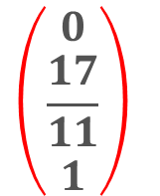
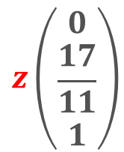
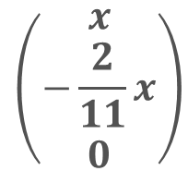
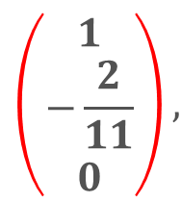
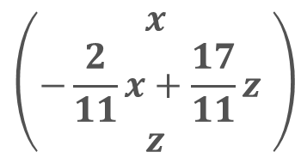
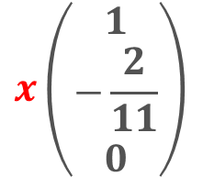
$$\left(\begin{matrix}x \\ y \\ z\end{matrix}\right)$$
$$=$$
$$\left(\begin{matrix}x \\ −\frac{2}{11}x+\frac{17}{11}z \\ z\end{matrix}\right)$$
$$=$$
$$\left(\begin{matrix}x \\ −\frac{2}{11}x \\ 0\end{matrix}\right)$$
$$+$$
$$\left(\begin{matrix}0 \\ \frac{17}{11}z \\ z\end{matrix}\right)$$
$$=$$
$$x\left(\begin{matrix}1 \\ −\frac{2}{11} \\ 0\end{matrix}\right)$$
$$+$$
$$z\left(\begin{matrix}0 \\ \frac{17}{11} \\ 1\end{matrix}\right)$$
$$\left(\begin{matrix}1 \\ −\frac{2}{11} \\ 0\end{matrix}\right),$$
$$\left(\begin{matrix}0 \\ \frac{17}{11} \\ 1\end{matrix}\right)$$
Lo cual muestra que
generan a $H$.

Slide 23

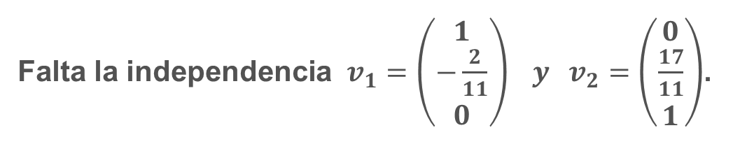
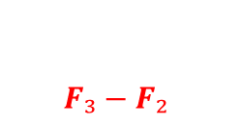
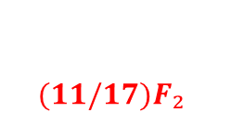
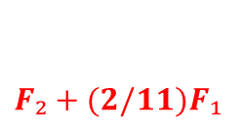
Falta la independencia $v_{1}=\left(\begin{matrix}1 \\ −\frac{2}{11} \\ 0\end{matrix}\right) y { v}_{2}=\left(\begin{matrix}0 \\ \frac{17}{11} \\ 1\end{matrix}\right)$.
$$av_{1}+bv_{2}=0$$
$$F₂+(2/11)F₁$$
$$(11/17)F₂$$
1 | 0 | 0
−2/11 | 17/11 | 0
0 | 1 | 0
1 | 0 | 0
0 | 17/11 | 0
0 | 1 | 0
1 | 0 | 0
0 | 1 | 0
0 | 1 | 0
$$F₃−F₂$$
1 | 0 | 0
0 | 1 | 0
0 | 1 | 0
1 | 0 | 0
0 | 1 | 0
0 | 0 | 0
Solo $a = b = 0$: los vectores son linealmente independientes. Por tanto, constituyen una base para dicho espacio $H$. Base: $\{(1,−2/11,0), (0,17/11,1)$}, dim $H$ $= 2$.

Slide 24


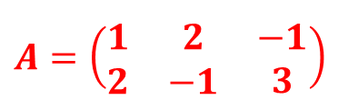

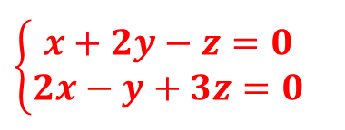
Ejemplo 3
Encuentre una base (y la dimensión) para el espacio de solución $S$ del sistema homogéneo
$$\left\{\begin{aligned}x+2y−z=0 \\ 2x−y+3z=0\end{aligned}\right.$$
Solución
$$A=\left(\begin{matrix}\begin{aligned}1 \\ 2\end{aligned} & \begin{aligned}2 \\ −1\end{aligned} & \begin{aligned}−1 \\ 3\end{aligned}\end{matrix}\right)$$
Aquí
Como $A$ es una matriz de $2x3$, $S$ es un subespacio de $ℝ^{3}$. Reduciendo por renglones, se encuentra, sucesivamente
1 | 2 | -1 | 0
2 | -1 | 3 | 0
$$F₂−2F₁$$
1 | 2 | -1 | 0
0 | -5 | 5 | 0
$$−⅕F₂$$
1 | 2 | -1 | 0
0 | 1 | -1 | 0
1 | 2 | -1 | 0
0 | 1 | -1 | 0
1 | 0 | 1 | 0
0 | 1 | -1 | 0
$$F₁−2F₂$$

Slide 25





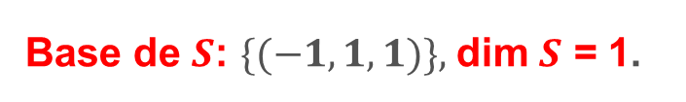
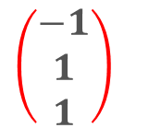







1 | 0 | 1 | 0
0 | 1 | -1 | 0
Pivotes en $x$ y $y$; $z$ es libre.
Fila 1: $x + z = 0 ⟹ x = −z$.
Fila 2: $y − z = 0 ⟹ y = z$.
$$\left(\begin{matrix}x \\ y \\ z\end{matrix}\right)$$
$$=$$
$$\left(\begin{matrix}−z \\ z \\ z\end{matrix}\right)$$
$$=$$
$$z\left(\begin{matrix}−1 \\ 1 \\ 1\end{matrix}\right)$$
$$\left(\begin{matrix}−1 \\ 1 \\ 1\end{matrix}\right)$$
Lo cual muestra que
generan a $S$.
Verificación: $(−1,1,1)$
ec. 1: $−1 + 2 − 1 = 0 ✓$;
en la ec. 2: $−2 − 1 + 3 = 0 ✓$.
Geométricamente, $S$es la recta $x = −t, y = t, z = t$.
Base de $S$: $\{(−1, 1, 1)\},$dim $S$ = 1.

Slide 26




Ejemplo 4
Encuentre una base (y la dimensión) para el espacio de solución $S$ del sistema
$$\left\{\begin{aligned}2x−y+3z=0 \\ 4x−2y+6z=0 \\ −6x+3y−9z=0\end{aligned}\right.$$
Solución
$$A=\left(\begin{matrix}2 & −1 & 3 \\ 4 & −2 & 6 \\ −6 & 3 & −9\end{matrix}\right)$$
Aquí
Como $A$ es una matriz de $3x3$, $S$ es un subespacio de $ℝ^{3}$. Reduciendo por renglones, se encuentra, sucesivamente
2 | -1 | 3 | 0
4 | -2 | 6 | 0
-6 | 3 | -9 | 0
1 | −1/2 | 3/2 | 0
4 | -2 | 6 | 0
-6 | 3 | -9 | 0
$$F₂−4F₁$$
$$F₃+6F₁$$
1 | −1/2 | 3/2 | 0
0 | 0 | 0 | 0
0 | 0 | 0 | 0
$$½F₁$$

Slide 27

























1 | −1/2 | 3/2 | 0
0 | 0 | 0 | 0
0 | 0 | 0 | 0
$$2F₁$$
2 | −1 | 3 | 0
0 | 0 | 0 | 0
0 | 0 | 0 | 0
Un pivote (columna de $x$), así $y$ y $z$ son libres.
Lo que resulta una sola ecuación:
$$2x−y+3z=0,$$
$S$ es un plano $y$
Fila 1: $2x− y +3z = 0 ⟹y =2x+3z$.
$$\left(\begin{matrix}x \\ y \\ z\end{matrix}\right)$$
$$=$$
$$\left(\begin{matrix}x \\ 2x \\ 0\end{matrix}\right)+$$
$$\left(\begin{matrix}0 \\ 3z \\ z\end{matrix}\right)=$$
$$x\left(\begin{matrix}1 \\ 2 \\ 0\end{matrix}\right)+$$
$$z\left(\begin{matrix}0 \\ 3 \\ 1\end{matrix}\right)$$
$$\left(\begin{matrix}1 \\ 2 \\ 0\end{matrix}\right),\left(\begin{matrix}0 \\ 3 \\ 1\end{matrix}\right)$$
$$=$$
$$\left(\begin{matrix}x \\ 2x+3z \\ z\end{matrix}\right)$$
Lo cual muestra que
generan a $S$.
Verificación: $(1,2,0)$
Verificación: $(0,3,1)$
ec. 1: $2− 2+0 = 0 ✓$;
ec. 1: $0−3+3 = 0 ✓$;
$$\left(\begin{matrix}1 \\ 2 \\ 0\end{matrix}\right)$$
$$\left(\begin{matrix}0 \\ 3 \\ 1\end{matrix}\right)$$
ec. 2: $4−4 +0 = 0 ✓$.
ec. 2: $0−6 +6 = 0 ✓$.
Una base está dada por
y
y
$$dim S=2$$
ec. 3: $−6+6 −0 = 0 ✓$.
ec. 3: $0+9 −9 = 0 ✓$.

Slide 28


Actividad #1: Ejercicios para Asignación
Determine si el conjunto de vectores dado es un conjunto generador.
(1.)
$v_{1}=\left(1, 2\right)$ $,$ $v_{2}=\left(0, 3\right)$, $v_{3}=\left(−1, 6\right)$
(2.)
$v_{1}=\left(1, 1\right)$ $,$ $v_{2}=\left(2, 1\right)$, $v_{3}=\left(2, 2\right)$

Slide 29




Actividad #2: Ejercicios para Asignación
Seleccione una base y la dimensión de:
(1)
$$S_{1}=\left\{\left.\left(a, b, c\right)∈𝓡^{3}\right| a−2b+c=0\right\}$$
(2)
$$S_{2}=\left\{\left.\left(a, b, c\right)∈𝓡^{3}\right| 3a+2b=0\right\}$$
(3)
$$S_{3}=\left\{\left.\left(a, b, c,d\right)∈𝓡^{4}\right| 3b−c=0, a=0\right\}$$
(4)
$$S_{4}=\left\{\left.\left(a, b, c\right)∈𝓡^{3}\right| 5a−b=0, c=0\right\}$$

Slide 30
REFERENCIAS BIBLIOGRÁFICAS
Textos Obligatorio
Grossman, S., & Flores Godoy, J. (2019). Álgebra lineal (8.ª ed.). McGraw-Hill.
Lay, D. C. (2012). Álgebra lineal y sus aplicaciones (4.ª ed.). Pearson Educación.
Textos Optativos
Chapra, S. C., & Canale, R. P. (2015). Métodos numéricos para ingenieros (7.ª ed.). McGraw-Hill.
Poole, D. (2011). Álgebra lineal: Una introducción moderna (3.ª ed.). Cengage Learning.

